Slide 1
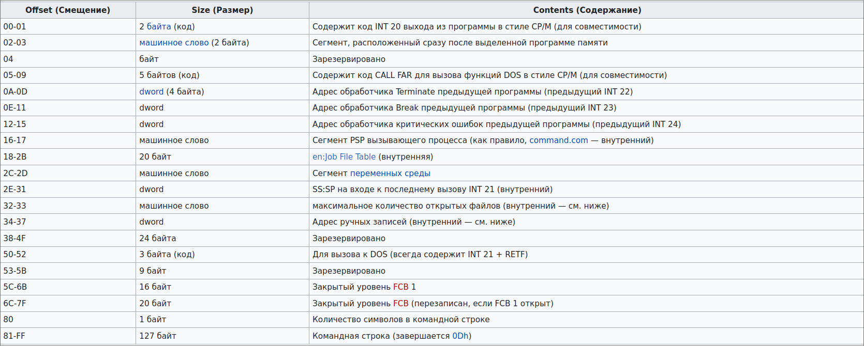
PSP (Programm segment prefix)

Slide 2
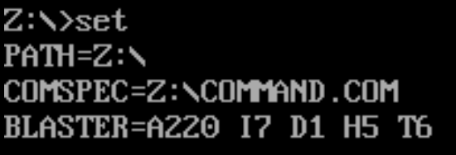
Переменные среды окружения

Slide 3
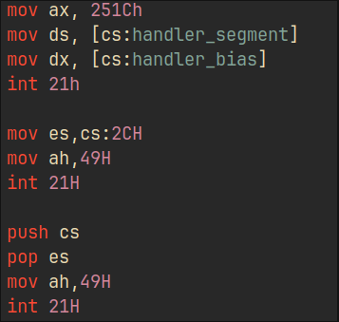
Удаление резидента из памяти

